Slide 1
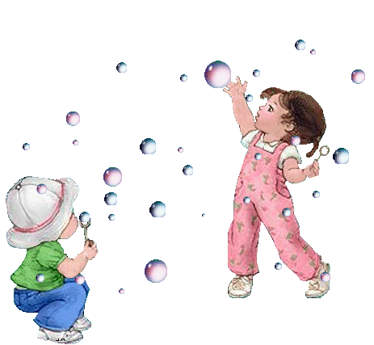
Экспериментирование с разными материалами в ДОУ
Щербакова А.Ю

Slide 2
Расскажи – и я забуду, покажи – и я запомню, дай попробовать – и я пойму. Китайская пословица

Slide 3
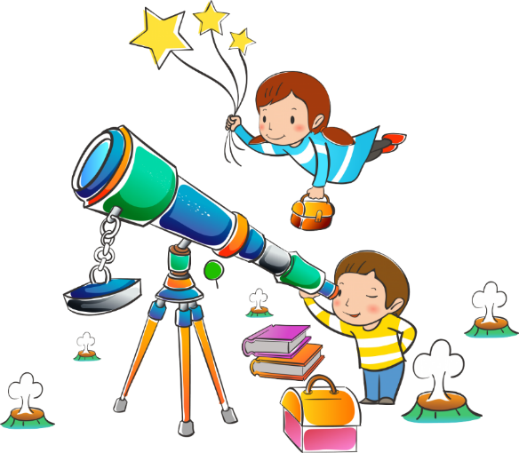
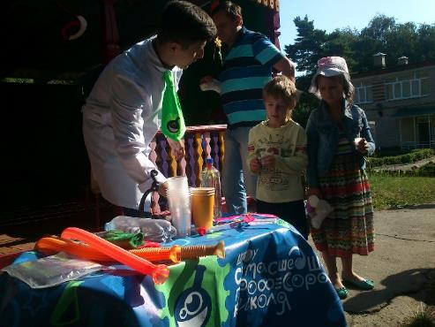
Дети дошкольного возраста по природе своей – пытливые исследователи окружающего мира. В старшем дошкольном возрасте у них развиваются потребности познания этого мира, которые находят отражение в форме поисковой, исследовательской деятельности, направленные на «открытие нового», которая развивает продуктивные формы мышления. Экспериментирование принципиально отличается от любой другой деятельности тем, что образ цели, определяющий эту деятельность, сам ещё не сформирован и характеризуется неопределённостью, неустойчивостью. В ходе эксперимента он уточняется, проясняется.

Slide 4
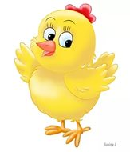
Я хочу сегодня в форме сказки показать вам некоторые виды экспериментирования с разными материалами. Сказка называется «Путешествие цыпленка, или мир за забором птичьего двора».

Slide 5
На одном птичьем дворе совсем недавно у мамы-курицы вылупились цыплятки. Все детки были послушные, всегда ходили за мамой-курицей, только один был уж очень любопытный, везде совал свой нос

Slide 6
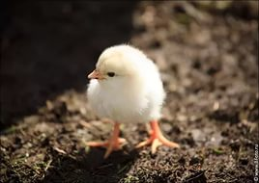
Однажды ему захотелось узнать, что же там за забором птичьего двора и он пошел открывать мир. Выйдя за забор, он увидел большой пруд:

Slide 7
В нем плавало много загадочных цветов, это были кувшинки. Солнышко уже начало всходить и утенок увидел, как распускаются эти прекрасные цветы.

Slide 8
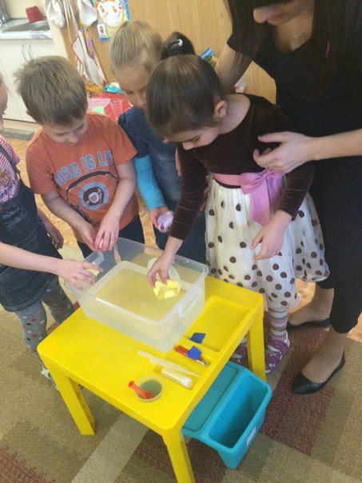
Опыт № 1 Вырежьте из цветной бумаги цветы с длинными лепестками. При помощи карандаша закрутите лепестки к центру. А теперь опустите кувшинки на воду, налитую в таз. Буквально на ваших глазах лепестки цветов начнут распускаться

Slide 9
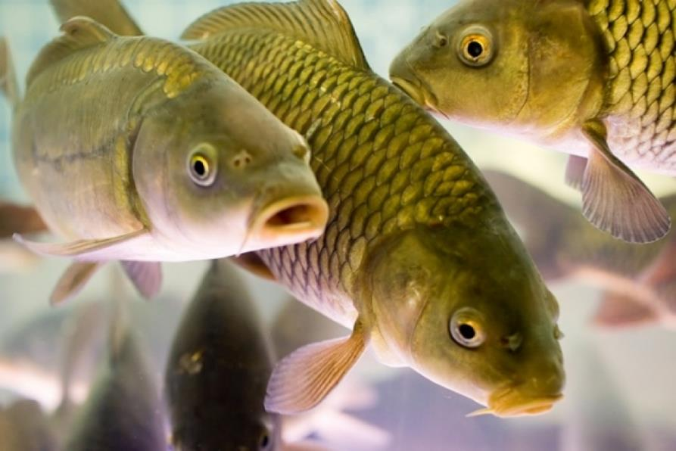
.. Потом он увидел, что какие-то маленькие существа то появлялись на поверхности воды, то снова пропадали, это были рыбки, которые резвились на солнышке

Slide 10
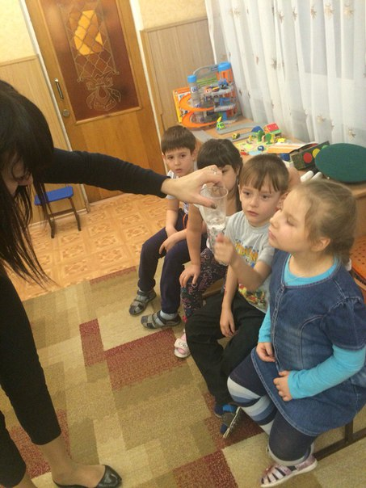
Опыт № 2
Возьмите стакан со свежей газированной водой или лимонадом и бросьте в нее виноградинку. Она чуть тяжелее воды и опустится на дно. Но на нее тут же начнут садиться пузырьки газа, похожие на маленькие воздушные шарики. Вскоре их станет так много, что виноградинка всплывет.

Slide 11
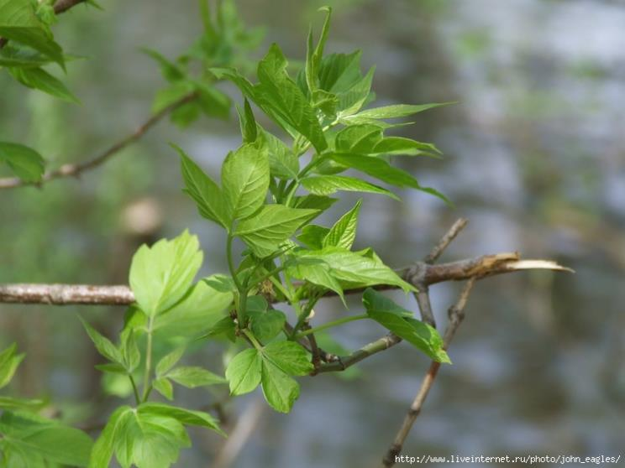
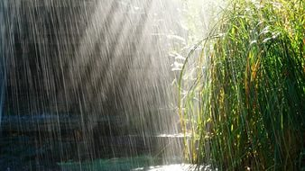
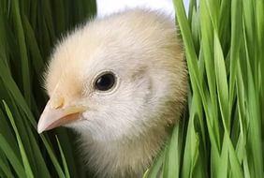
Но тут подул ветер, и начал нагонять тучи, несколько веточек обломились и упали с дерева упали с дерева.И вскоре пошел дождь,цыплкнок испугался и спрятался в кустах. Дождь потихоньку утих,и тут он увидел что надломленные палочки под дожем как будто шевелятся.

Slide 12
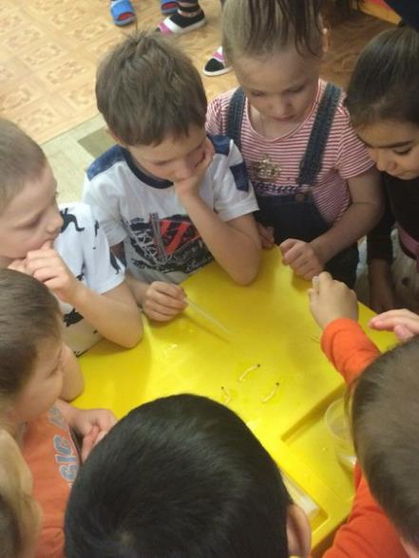
Опыт №3 Пять спичек, надломите и расположите в форме звезды, на точку надлома капнете немного воды. Звезда начнет раскрываться. Опыт №4; Налейте в литровую банку горячей воды . Банку закройте крышкой с дырочками, сверху положите несколько кубиков льда. Лед будет таять от теплого воздуха, в дырочки будет стекать талая вода, имитируя капли дождя.

Slide 13
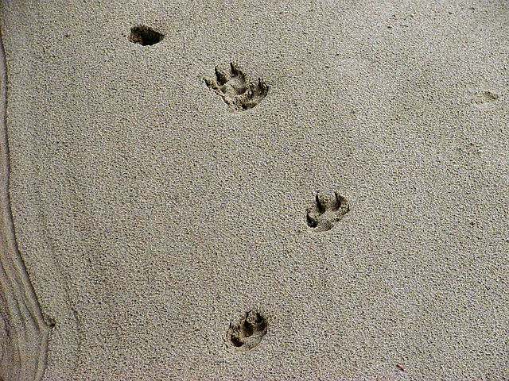
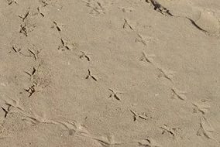
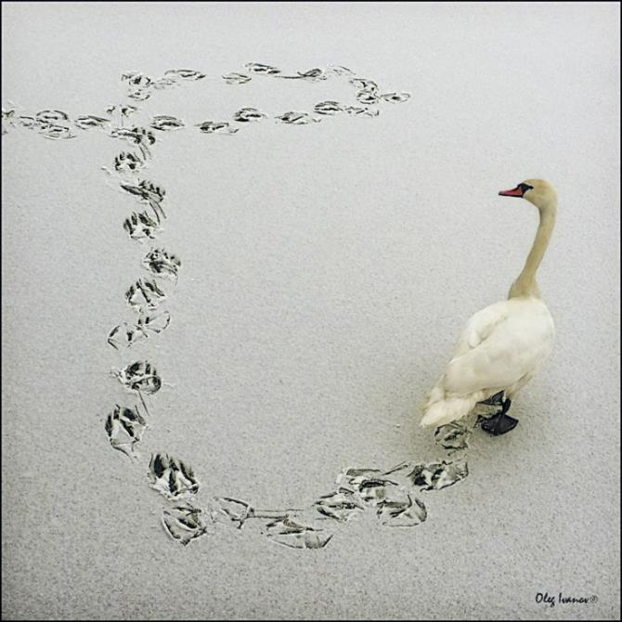
Цыпленок решил идти дальше. Тут он увидел, важную птицу которая шла по мокрому песку, после него остаются следы, а потом он увидел еще другие следы, и был в недоумении, кто же это?

Slide 14
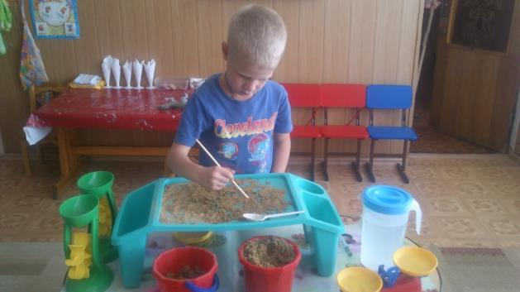
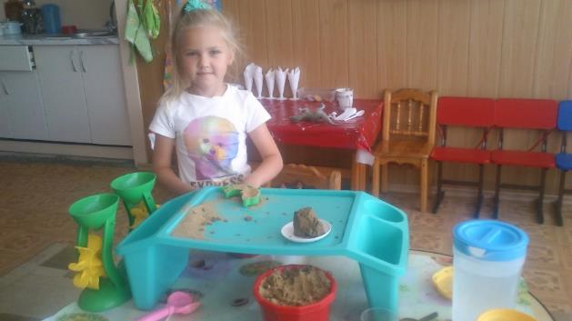
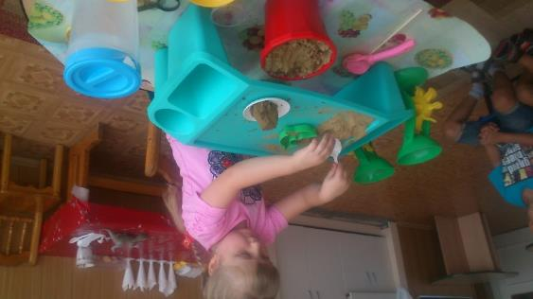
Опыт №5 Песок высыпается но ровную поверхность,смачивается водой, чтобы видно было отпечатки, делаете отпечаток на песке одним из предметов ( следы можно изготовить из пластилина или дерева). Сначала сделать отпечаток следа утенка, а потом собачки или птицы.

Slide 15
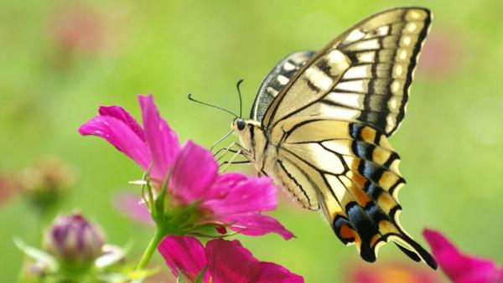
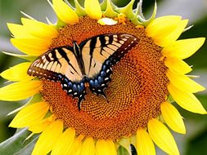
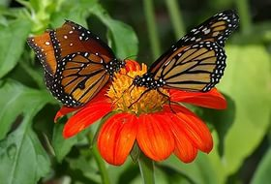
Шел, шел цыпленок и увидел перед собой огромный луг, который был усыпан разноцветными цветами, к цветам подлетали маленькие жучки и и красивые бабочки.

Slide 16
Опыт № 6 Между двумя магнитами: железным каркасом с магнитами и бабочкой магнитиком, зажать бумажный цветок, он держится

Slide 17
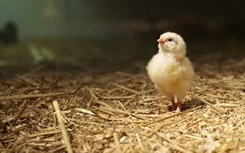
Цыпленку так понравилось гулять и познавать этот огромный и интересный окружающий мир. Но уже начало смеркаться и ему пора возвращаться. Это был удивительный день, но у него осталось много вопросов:

Slide 18
1. Почему же распускаются кувшинки? 2. Почему плавают рыбки? 3. Почему надломленная древисина, разгибается? 4. Почему идет дождь? 5. Почему остались следы на песке? 6. Почему пчелы летят на цветы? Обсуждение экспериментов с педагогами.

Slide 19
Спасибо за внимание!

